Slide 1


TRƯỜNG THCS LONG BIÊN
BÀI GIẢNG ĐIỆN TỬ MÔN ĐỊA LÍ 7
BÀI 16: ĐẶC ĐIỂM TỰ NHIÊN TRUNG VÀ NAM MĨ
GV: Phạm Thị Hương
Tổ Xã hội

Slide 2





VÒNG QUAY
MAY MẮN
30
20
Lưu ý: Ở lớp tôi dạy mỗi HS đã được mã hóa bằng 1 số nên khi vòng quay dừng lại ở số nào thì đồng nghĩa HS ấy sẽ trả lời bài cũ
40
10
50
80
60
70
QUAY

Slide 3
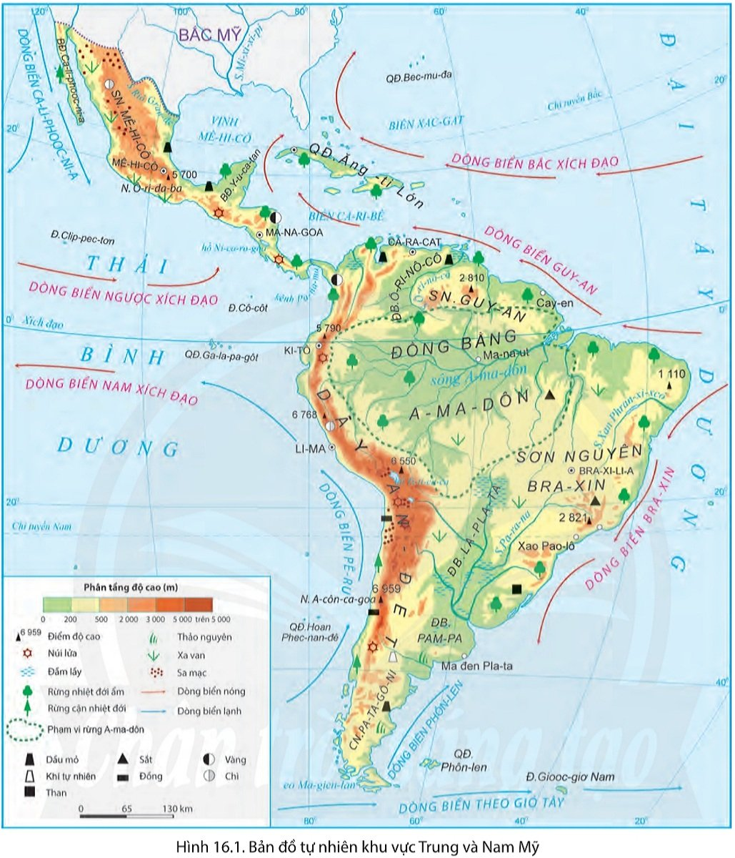
Trò chơi: “ Ai nhanh hơn”
GV cho HS 2 dãy thi đấu
Em hãy QS lược đồ
Ghép các quốc gia tương ứng vào lược đồ

Slide 4
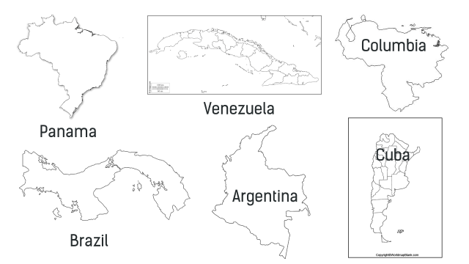
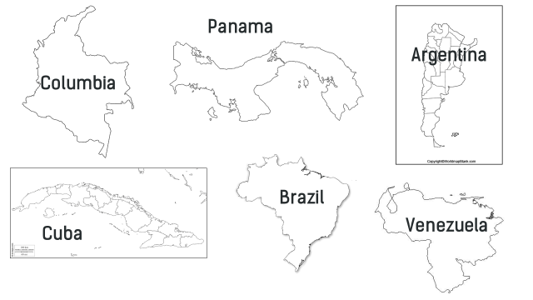
Trò chơi: “ Ai nhanh hơn”

Slide 5
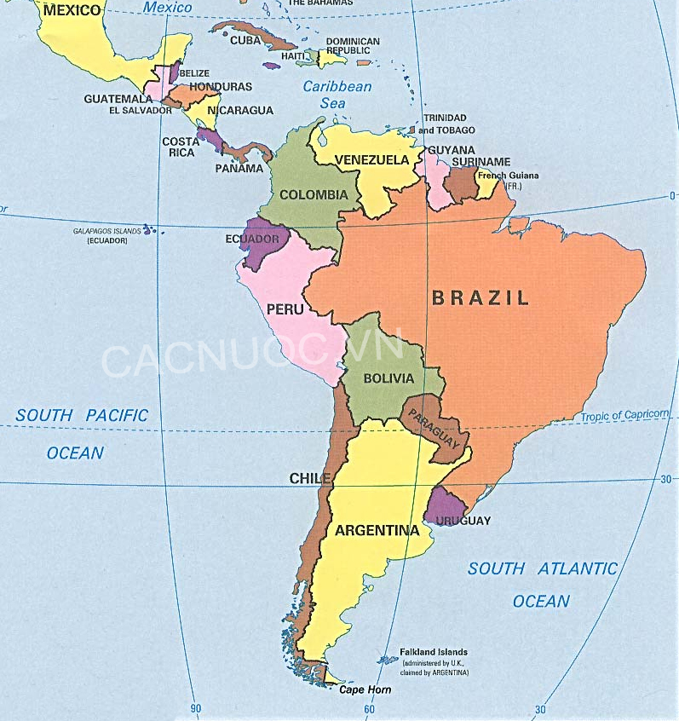
Trò chơi: “ Ai nhanh hơn”

Slide 6
Trò chơi: “ Ai nhanh hơn”

Slide 7
Trò chơi: “ Ai nhanh hơn”

Slide 8
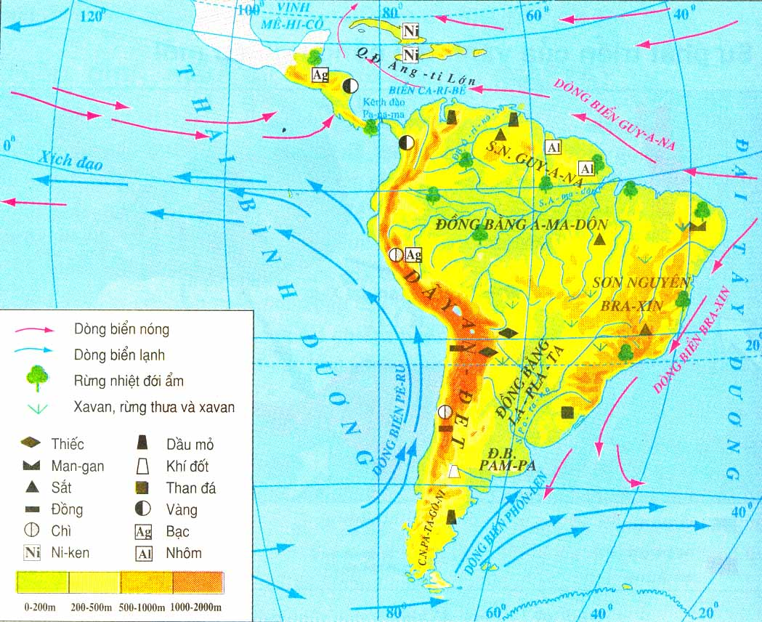
CHÂU MỸ
Bài 16: ĐẶC ĐIỂM TỰ NHIÊN TRUNG VÀ NAM MỸ
Hình 41.1-Lược đồ tự nhiên Trung và Nam Mĩ

Slide 9

1. SỰ PHÂN HÓA THEO CHIỀU BẮC - NAM
Họat động cặp đôi (tự chọn)
Lựa chọn thực hiện 1 trong 3 gói câu hỏi (PHT 1)
Thời gian: 5 phút

Slide 10
BÀI 16:ĐẶC ĐIỂM TỰ NHIÊN TRUNG VÀ NAM MĨ
Đặc điểm tự nhiên Trung và Nam Mỹ
1.
Sự phân hóa theo chiều bắc - nam
2.
Sự phân hóa theo chiều đông - tây
3.
Sự phân hóa theo chiều cao

Slide 11
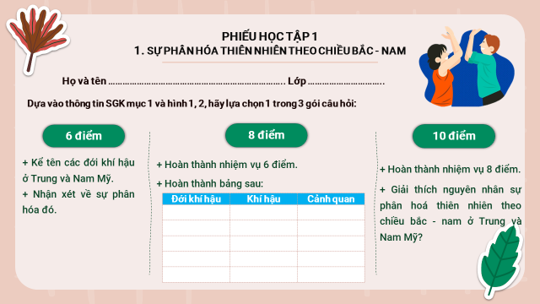
1. SỰ PHÂN HÓA THEO CHIỀU BẮC - NAM

Slide 12
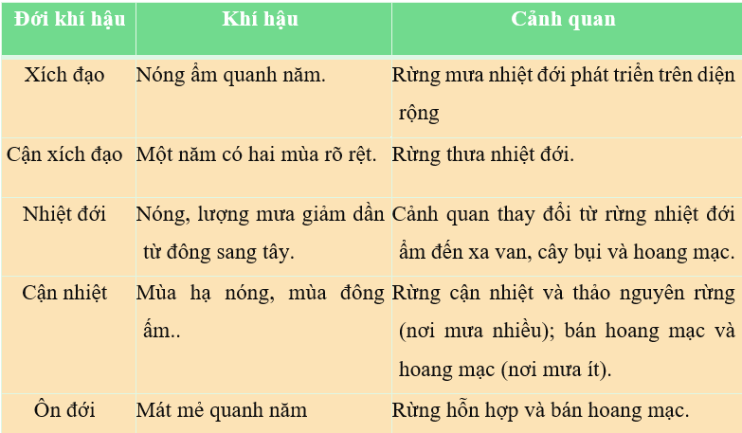
1. SỰ PHÂN HÓA THEO CHIỀU BẮC - NAM

Slide 13
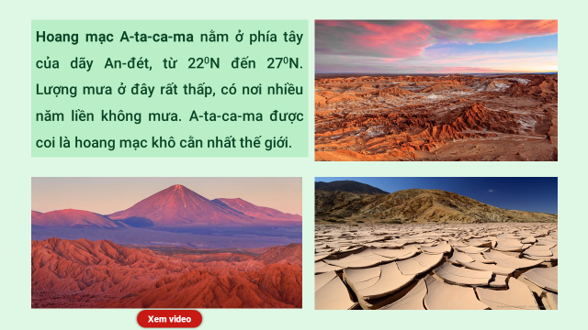
1. SỰ PHÂN HÓA THEO CHIỀU BẮC - NAM
Em có biết?

Slide 14
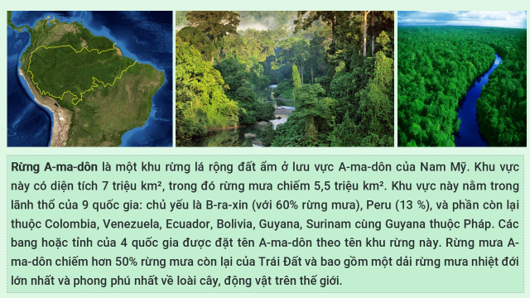
1. SỰ PHÂN HÓA THEO CHIỀU BẮC - NAM
Em có biết?

Slide 15
1. SỰ PHÂN HÓA THEO CHIỀU BẮC - NAM
Em có biết?

Slide 16
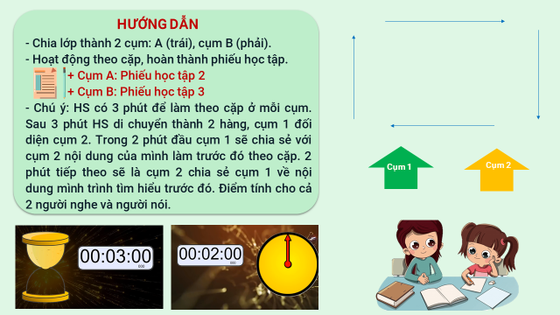
2, SỰ PHÂN HÓA THEO CHIỀU ĐÔNG – TÂY VÀ CHIỀU CAO

Slide 17
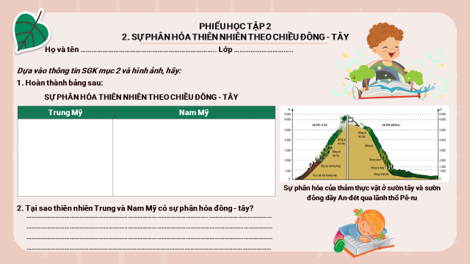
2, SỰ PHÂN HÓA THEO CHIỀU ĐÔNG – TÂY VÀ CHIỀU CAO

Slide 18
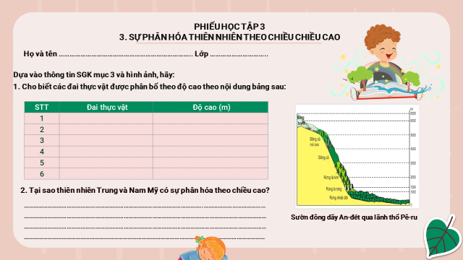
2. SỰ PHÂN HÓA THEO CHIỀU ĐÔNG – TÂY VÀ CHIỀU CAO

Slide 19
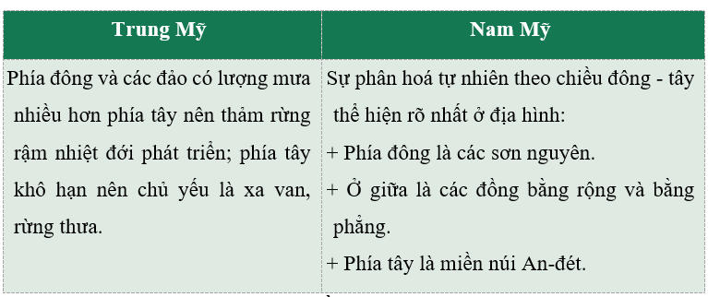
2. SỰ PHÂN HÓA THEO CHIỀU ĐÔNG – TÂY

Slide 20
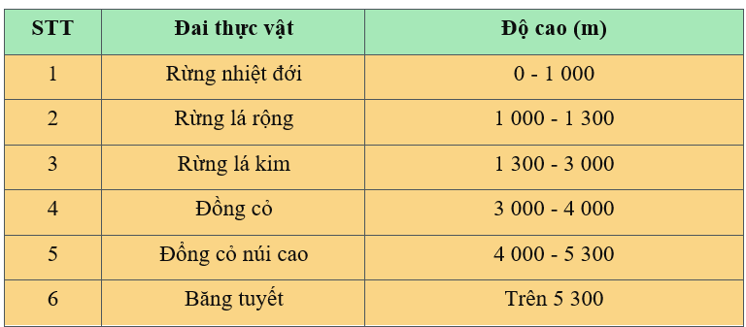
3. SỰ PHÂN HÓA THEO CHIỀU CAO

Slide 21
CÙNG VỚI SỰ PHÂN HÓA CỦA KHÍ HẬU, THỰC VẬT CŨNG CÓ SỰ PHÂN HÓA THEO CHIỀU CAO: TỪ THẤP LÊN CAO CÓ: RỪNG NHIỆT ĐỚI->RỪNG LÁ RỘNG-> RỪNG LÁ KIM-> ĐỒNG CỎ-> ĐỒNG CỎ NÚI CAO->BĂNG TUYẾT

Slide 22
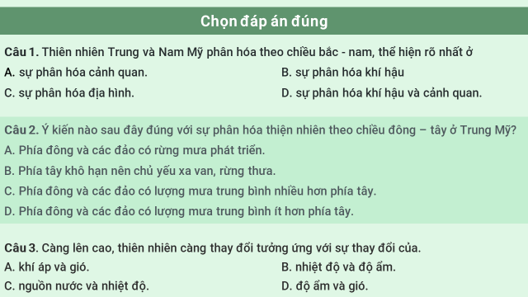
4. LUYỆN TẬP

Slide 23
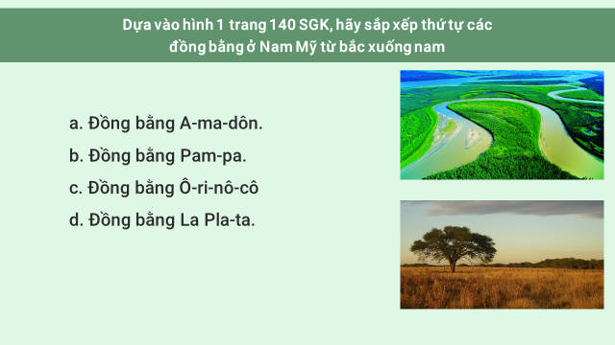
4. LUYỆN TẬP

Slide 24
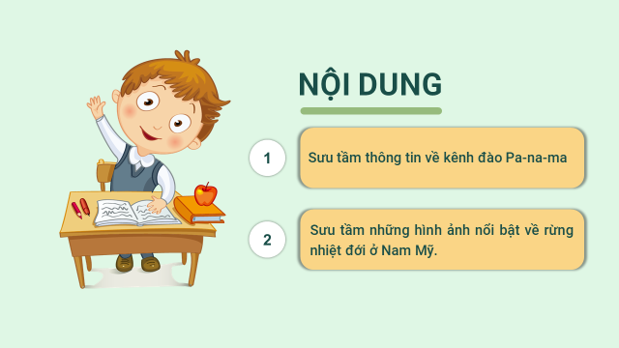
4. VẬN DỤNG

Slide 25
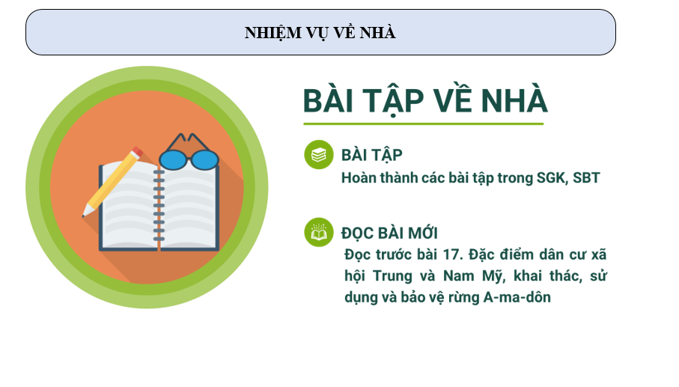

Slide 26

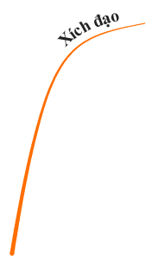
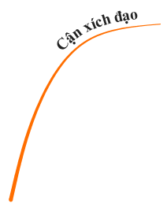


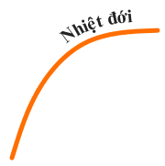
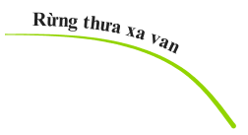


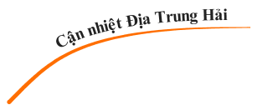







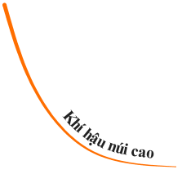
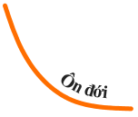



BÀI TÂPVẬN DỤNG
BẢN ĐỒ TƯ DUY

